Slide 1

PAMOKOS TEMA:
“DOVANA MAMAI”

Slide 2
Pamokos uždavinys:
Naudodamiesi pamokos metu įgytomis žiniomis, dirbdami individualiai, mokiniai turi nupiešti meninį vaizdelį , sukurti sveikinimą tema “Tau, Mama” ir pristatyti
klasei.
Laikas 15 min.

Slide 3
MOTINOS DIENA
Lietuvoje švenčiama pirmąjį gegužės sekmadienį (oficialiai nuo 1928 metų). Ši šventė lietuviams žinoma dar nuo senų senovės. Šią dieną motinas sveikina vaikai ir vyrai, tądien jie stengiasi už jas atlikti visus namų ruošos darbus. Motinos diena ne šiaip sau švenčiama pavasarį. Motina tapatinama su žeme. Kaip ji išaugina vaikus, taip žemė išaugina derlių.

Slide 4
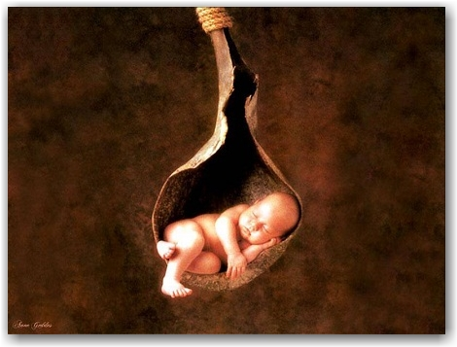

Slide 5
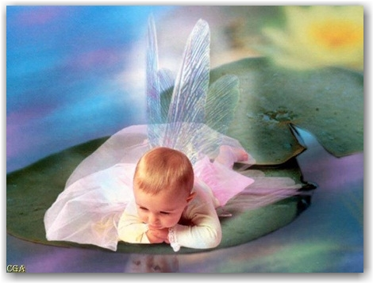

Slide 6
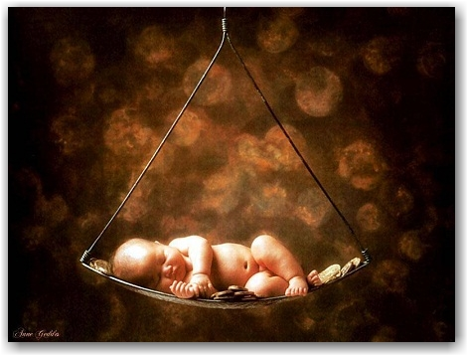

Slide 7
